Slide 1
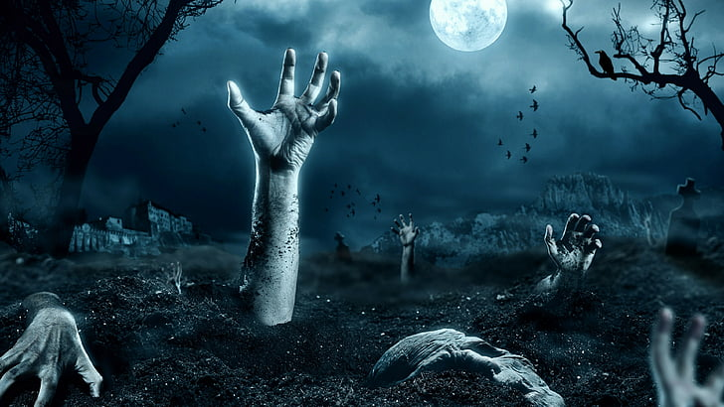
Cuentos de terror
Antología literaria
7° E

Slide 2
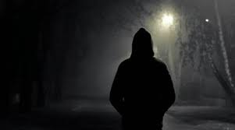
El hombre misterioso
(Ana Navarro)
En sus bolsillos tenía objetos que llamaban la atención de los infantes, pero se encontraban muy paralizados del miedo que le producía la presencia de ese señor.
Un niño rebelde, le preguntó con voz entrecortada:
¿Quién eres tú?
El hombre misterioso le preguntó de vuelta:
¿Qué haces tú aquí? – su voz resonó en los oídos de los pequeños, dándoles un escalofrío – Es muy tarde para estar afuera, los llevaré a un lugar mejor.
Los cuatro pequeños estaban por pedir ayuda de un grito, pero el señor misterioso los golpeó hasta dejarlos inconscientes. Así, se los llevó amarrados a ese lugar “mejor” del que les habló.
Cuando llegó a ese lugar, los infantes ya estaban despiertos y se encontraron con una mesa llena de cuchillos y armas para hacerlos sufrir, sus gritos inundaron los oídos de ese monstruo que los secuestró.
Era una cálida noche donde todos los niños se iban a sus casas para no ser secuestrados, los papás llegaban después de las once de la noche con cara de miedo de que un tipo loco se los lleve. Hubo un momento donde el viento paró, que el silencio derrumbó el vecindario y las hojas de los árboles comenzaron a sonar.
Unos niños que eran rebeldes estaban en el parque, decían que sus padres son muy llorones al tener miedo por una falsa historia. Pero lo que ellos no sabían era que había un hombre cerca de ellos con manos y uñas largas que desgarraban el cuello de los niños pequeños y mal educados, sus piernas eran largas para correr detrás de los infantes, usaba una capucha negra que cubría todo su rostro para que nadie lo reconociera y una chaqueta negra que le llegaba hasta las rodillas para camuflarse entre las sombras.

Slide 3
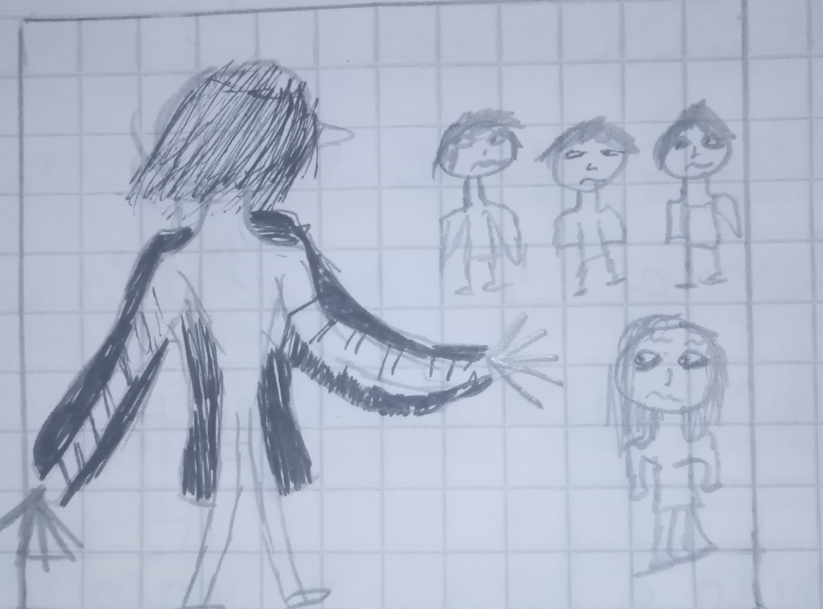
Ya pasado las dos semanas, los padres de los pequeños lloraban a mares por la pérdida de sus rebeldes hijos. Los policías y los vecinos los buscaron por días, hasta que encontraron unas pistas de sangre.
Por esa pista, descifraron que los infantes fueron secuestrados y torturados por el hombre de la leyenda. Mientras tanto, el tipo torturó hasta que asesinó a tres de los cuatro amigos. Los descuartizó y su sangre se la bebía, disfrutando enfermizamente de la situación. El único con vida en ese tiempo, sirvió más adelante como un mensaje.
El infante lloró por sus amigos hasta el final, el hombre lo asesinó cerca de la pista de los policías y con ello, les dejó una nota que decía:
“Ya gané esta vez, cuiden a sus hijos, que vendré por ellos”.

Slide 4
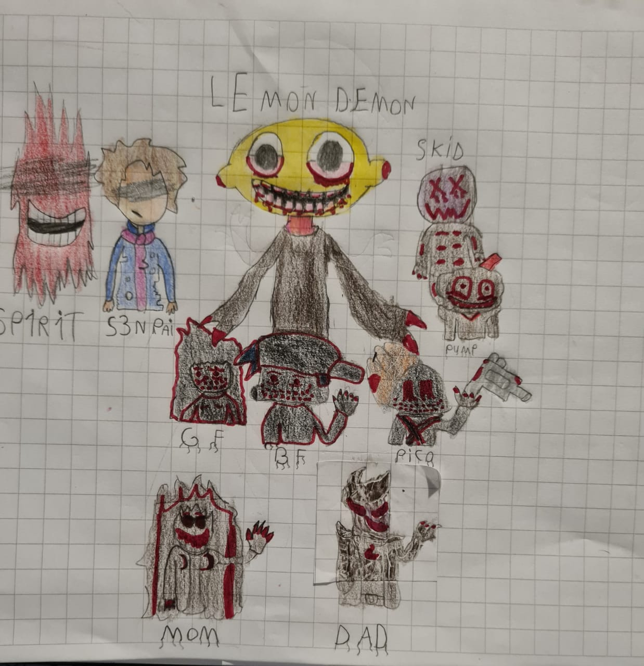
THE VIRUS
(Sebastián Galaz)
Lemon Demon enojado tras la derrota le muestra a BF donde estaba su novia, él la mira y se da cuenta que le pasa algo muy raro, ella estaba infectada con el virus que contrajo a través de una inyección que Lemon le puso, sus ojos estaban rojos y estáticos, tenía los dientes ensangrentados y todo su cuerpo era negro, Lemon susurra “eres el siguiente”, GF abraza a BF todo su cuerpo se empieza a tornar en color negro y en cuestión de segundos… BF también fue infectado, después de eso Lemon desaparece y la pareja se va del centro comercial, la ciudad estaba fúnebre, sombreada y nebulosa, es ahí cuando aparece Pico el mejor amigo de BF, tenía su polera verde y su parte inferior del torso infectada. En ese momento quedaron extrañados y pensaron que el virus también se contagiaba por el aire y que tal vez podría estar la ciudad completa. Pico traía consigo una pistola y con ella firmemente tomada de su mano, reta a una batalla de rap a BF, se le escapan unas lágrimas al tener que luchar con su mejor amigo, BF acepta con el fin de infectarlo completamente, en la 1° batalla Pico logra escapar de BF tirándole un disparo, lo cual le sacó un poco de sangre, luego venía la segunda batalla y Pico estuvo a punto de contagiarse por completo, al ganar la tercera batalla Pico grita abalanzándose hacia BF, pero lo empieza a golpear hasta que se infecta al máximo, BF se rio con lo que hizo Pico, no pudo salvarse de llegar a recibir el virus y eso fue el comienzo del fin.
Todo empezó en navidad, Keith (BF) el rapero bastante conocido por vencer a muchos otros raperos fuertes como: Pico, Senpai, Skid y Pump (sus mejores amigos) se encontraba con Girlfriend (GF) su novia en el centro comercial, no de paseo, sino que BF estaba en una batalla contra sus suegros Dad y Mom.
La batalla constaba en ver quien llevaba el mejor ritmo al rapear, esta batalla tenía 3 etapas. La primera no obtuvo un buen resultado, en la segunda canción el ambiente del centro comercial se volvió lúgubre, sombrío y tétrico, GF, Dad, Mom y el resto de la gente simplemente había desaparecido, de repente apareció un extraño ser negro con cabeza de limón, ojos resaltantes y sonrisa macabra, con sus dientes manchados de sangre, era Lemon Demon y se encontraba parado frente a BF y quería desafiarlo a una batalla de rap, la canción era muy terrorífica, pero BF pudo ganarle a Lemon Demon. Lo que no sabían era que este personaje traería consigo un virus y que se encargaría de hacerlo llegar a todos ellos.

Slide 5
BF se enteró de que Pump se contagió, entonces fue hacia él con la intención de infectar a Skid, al llegar éste estaba muy asustado por sus amigos. Comienza la batalla Skid v/s BF, BF gana en la segunda ya que la primera falló, Skid comienza a infectarse y se pone a llorar, al ganar BF se ríe este con la boca ensangrentada y una risa macabra viendo como Skid se contagiaba con aquel virus, es así que al ganar la tercera canción Skid abrazó a su amigo infectado y entregándose a su derrota, luego BF y GF se reían de una forma bastante perturbadora dándose cuenta de que ya habían agregado al grupo de infectados a otra persona más.
Mientras tanto Pico encuentra a Mom, ella se preocupa e intenta salvarlo de otra derrota más, pero tras pasar las 3 canciones Pico le dispara a Mom, esta derrama bastante sangre, pero en vez de matarla la infecta.
En el intertanto BF y GF querían infectar a Senpai ya que poseía unos archivos que comprometían a BF, entonces entran al juego de Senpai este los recibe pensando que son normales y que solo estaban de visita, pero BF le implanta el virus para eliminar a Senpai, BF pierde el rostro, Senpai asustado pierde la primera batalla, este aún más asustado ve que BF no tiene rostro y que GF tiene un cuadro negro un su cara (producto del virus) así empieza la segunda canción.
Al ganar BF recupera su estado y empieza a derramar sangre de las manos, este intenta acceder a los archivos de Senpai para borrarlo, no lo logra, ahora Senpai enojado jura matar a BF, en la tercera batalla. Senpai combate firme contra BF pero el espíritu que controla a Senpai lo ayuda, ni aún así logran ganar, pero Senpai se transforma, aunque casi a punto de perder sus archivos jura que si es borrado BF caerá con él, ya casi al final de la cuarta canción BF logra acceder a los archivos internos de Senpai borrándolo, Senpai desapareciendo comienza a gritar desesperado pero BF sin piedad lo borra de la existencia y se vuelve a reír como un maniaco psicópata.
BF y GF escapan del juego de Senpai donde ya no es nada, ahora solo falta 1 persona en infectar, Dad el papá de GF y se enfrentara nuevamente a un combate, con BF la primera y la segunda canción sin lograr infectarlo y casi se logra salvar, pero BF logra infectarlo y Dad al perder acuchilla a BF en el brazo solo suelta sangre y nada más. Dad se infecta al máximo y así todos terminaron infectados por el Virus que fue inyectado por Lemon…
Finalmente, todos se reúnen y ríen de una forma maníaca, aunque llorando a la vez, ya que Lemon Demon logró su objetivo de contagiarlos y así fue como todo terminó.

Slide 6
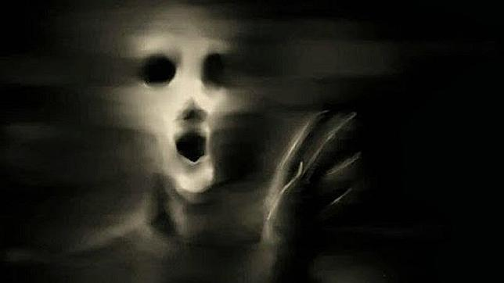
El fantasma provechoso
(Anton Soto)
Un caballero rural tenía una vieja casa que era todo pero nadie vivía allí porque les daba mucho miedo.
Pero un día un fantasma se aprovechó de eso porque había escuchado que hay había mucho oro escondido .
Entonces cogió a los campesinos aprovechándose de su miedo para que cavaran y cavaran y si no lo hacían, los iba a atormentar por siempre.
La historia dice que aún sigue ahí hay matará a las personas que no lo ayuden.

Slide 7
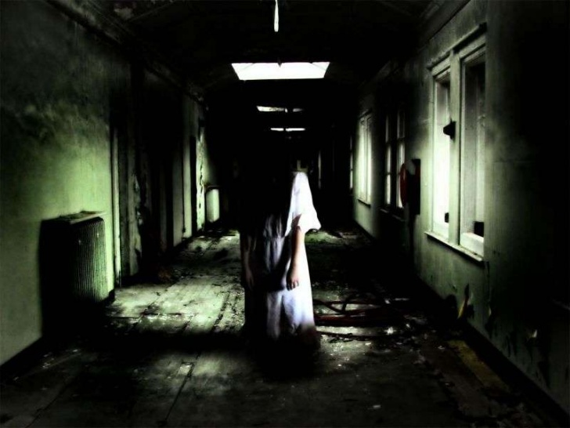
El colegio
(Antonia Parra)
Hace mucho tiempo en el colegio Juan Montalvo se decía que había desapariciones de alumnos en la sala de profesores.
Decidieron investigar y cuando llegaron a la sala de profesores, encontraron un cuerpo tirado en el suelo, era de una niña, quien se levantó y gritó. Ella solo quería que no entraran ahí, para que no estuviesen en su lugar y advertía a todo aquel que entrara a ese lugar.
A la niña la mataron con un hacha en la espalda.

Slide 8
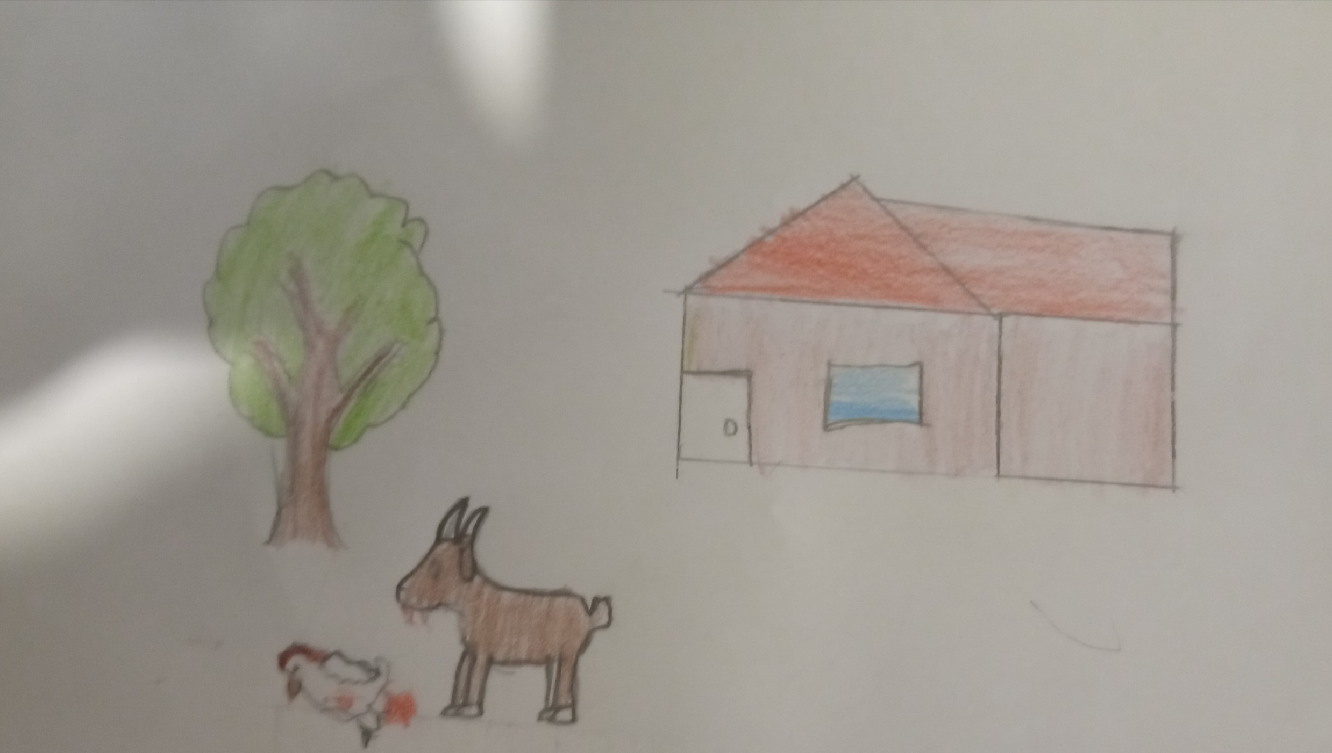
Jack llamó a un veterinario para saber que le había pasado a su cabra, el doctor dijo que lo más probable sería que fuera una infección, pero tenía que hacerles pruebas de sangre, más tarde el veterinario se llevó a la cabra a la veterinaria ,y esa cabra estaba muy agresiva y mordió al veterinario al cual finalmente mató.
Finalmente, la cabra era de otra especie diferente, una carnívora y más agresiva, Jack llamó a la clínica veterinaria y nadie le contestó, así que prefirió ir por su propia cuenta. Cuando llegó vio todo lleno de sangre y no sabía si era de la cabra o del veterinario así que llamó a la policía, la cual llegó rápidamente y vio el cadáver del veterinario, de modo que buscaron a la cabra y nadie la encontró, se separaron en grupo y nadie la encontraba, Josef el capitán de la patrulla iba solo y vio a la cabra comerse a un ternero.
Así que rápidamente llamó para que acudieran al lugar, donde finalmente le tiraron un dardo tranquilizante, éste hizo efecto y se durmió, a la cabra le hicieron procedimiento para saber qué raza nueva era, pero nunca se pudo saber.
Años después se vio la misma raza de cabra y alertaron rápidamente a las autoridades, antes de que formara un caos, esa vez solo mató a animales como la primera vez y nunca la encontraron, desde ese día siempre que llega una cabra nueva le hacen exámenes para asegurarse de que sea una buena cabra, mientras la otra sigue suelta....
La cabra asesina
(Antonio Valenzuela)
Hace mucho tiempo en una granja de Alemania había aparecido una gallina muerta, el dueño Jack estaba convencido que era un zorro. Al otro día había aparecido otra gallina muerta, Jack le pidió a un amigo que le hiciera una trampa para el zorro y el amigo accedió, aquella noche Jack se fue tranquilo pensando que el animal podría haber entrado a la trampa.
Al día siguiente aparecieron 3 gallinas muertas, otra vez el dueño ya no sabía qué era, porque en la trampa no había nada, al final intentó poner una cámara pero no enfocaba casi nada. A la semana después, seguían muriendo gallinas y finalmente Jack decidió quedarse en la noche despierto y vio a una cabra comerse a una gallina pero tenía más de 10 cabras en su granja ,cada día dejaba una cabra suelta y las demás encerradas para descartar y saber cuál era cuál. Le puso un número en las orejas a cada una, finalmente llegó el tercer día, la tercera oveja se quedaría suelta casualmente ese día murieron 2 gallinas.

Slide 9
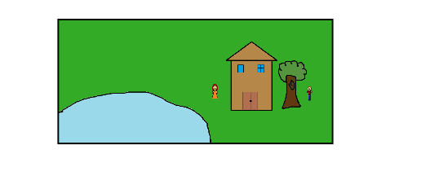
El cuadro de óleo
(Benjamín Garay)
Respiré hondo apartando la mirada del cuadro reaccionando que ya no eran las diez de la mañana, sino que ya era de madrugada. Volteo hacia la puerta de mi sótano al escuchar risas de bebés, asustado y extrañado retrocedo unos pasos chocando con algo, algo que me impidió moverme, algo que heló mi cuerpo y lo tomó como suyo mientras mi vista petrificada se mantenía sobre la puerta del sótano, la cual se abría con lentitud haciendo más intensa aquellas risas.
Los oficiales cerraron aquella bolsa de nylon ocultando el cuerpo de aquel hombre para sacarlo de su casa y no perturbar a los vecinos ante aquella brutalidad en que había quedado el cuerpo, básicamente fue mutilado. Los especialistas tomaron evidencia del lugar sin encontrar algún indicio de que alguien estuviera en aquella casa. Solamente identificaron un cuadro pintado con algo que no era óleo sino sangre altamente alterada para mimetizarse a la perfección como si fuera pintura; Aquel cuadro de una casa en el lago junto a un árbol, una mujer y un hombre a un costado de éste quedó bajo custodia, pero luego de dos semanas ya no estaba.
Acomodé nuevamente aquel cuadro de óleo que representaba con exactitud aquella casa en el lago que entre mis recuerdos vagamente se encuentra; cuando lo compré a mis amigos no les pareció una buena idea y más teniendo en cuenta mi reacción extremadamente obsesiva para ellos por aquella pieza de arte que para mi sorpresa era accesible para mi bolsillo.
Sonreí satisfecho al encontrar el punto exacto de equilibrio con el contraste de la pared, no podía dejar de observar aquel lago, la casa de madera y el árbol junto a ella, era simplemente perfecta, reflejaba con claridad aquel recurrente sueño.
Con el paso de los días me había vuelto adicto a observarlo por horas sin sentir hambre o una pisca de sueño ¿Les parecen tiernas las risas de los bebés? Porque a mí sí pero, no sabía que mi vecina había tenido un bebé si mal no recuerdo ella era infértil ¿O no era así?, ¿Desde cuándo en el cuadro había una mujer junto al árbol y por qué no dejaba de mirarme?

Slide 10
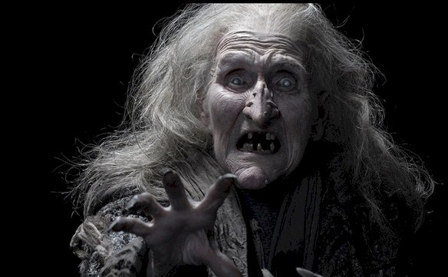
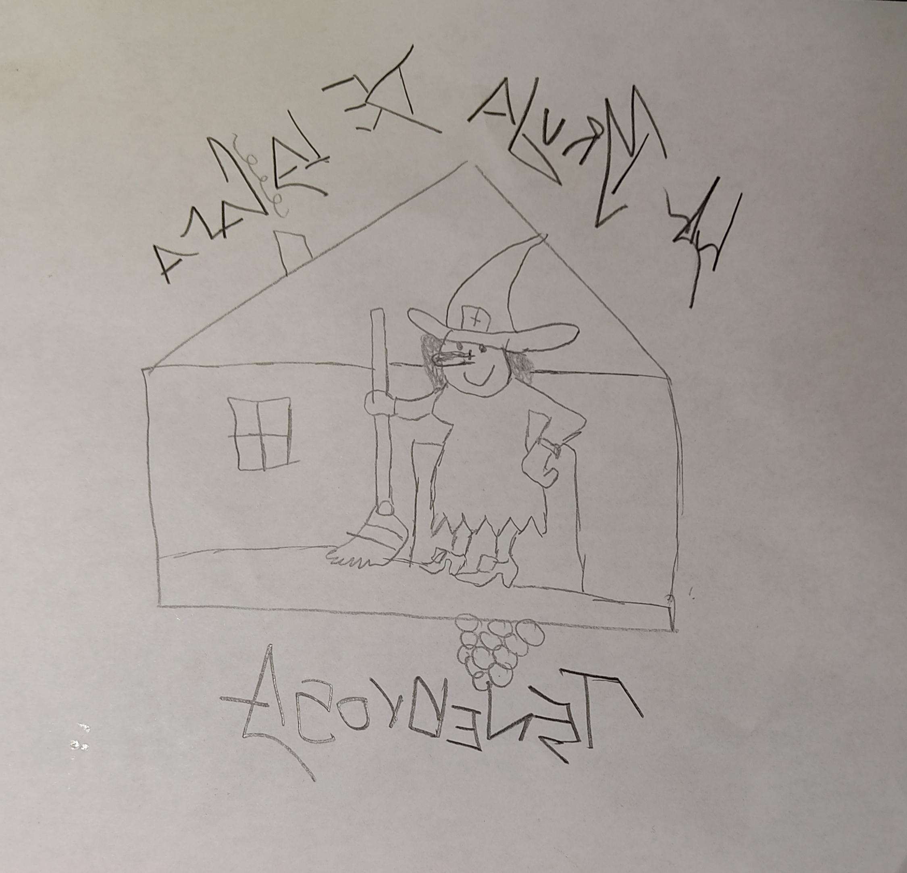
Al rato después se empezaron a sentir muy mal y los chicos se comenzaron a marear, hasta que finalmente desmayaron, de repente despertaron en un lugar muy oscuro y la extraña mujer salió de la oscuridad, los niños se asustaron mucho porque estaban amarrados arriba de una olla grande y cada vez se acercaban más a la olla y de repente se escuchaba mucho ruido de policía afuera de la casa.
La mujer salió a ver, los policías pedían pasar a la casa para ver a los niños, al darse cuenta que la policía estaba afuera empezaron a gritar ¡AYUDA!, la policía al escuchar ese ruido entraron a la casa y encontraron a los niños. Se llevaron a la cárcel a la bruja y los niños fueron con la policía. Se encontraron con los padres de los niños y se fueron a su casa, desde ese día no lo dejaron salir solos.
La bruja de la casa tenebrosa
(Catalina Díaz)
Había una vez dos niños que una noche helada de Halloween salieron a pedir dulces, estaban felices y sin darse cuenta se fueron muy lejos de su casa.
Aal percatarse que se iban alejando de su casa, trataron de volver y encontraron una casa muy tenebrosa al medio del bosque, fueron a pedir ayuda, al golpear muchas veces de repente se abrió la puerta y salió una mujer muy tenebrosa vestida de negro con el pelo muy lago y muy pálida, ella los invitó a pasar. Ellos entraron y se sentaron y le contaron lo ocurrido, ella trajo unas galletas y la extraña mujer les ofreció, los niños encontraron algo muy extraño en ellas pero no quisieron ser groseros con la mujer y las comieron.

Slide 11
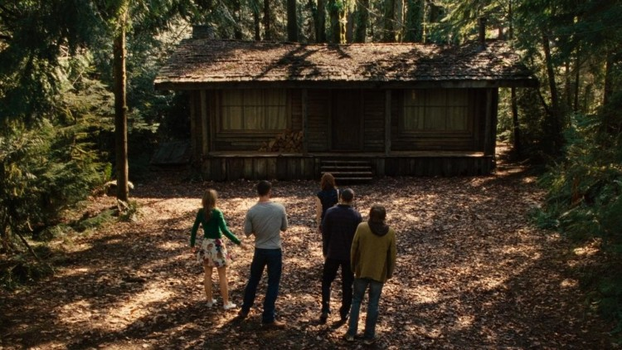
La cabaña siniestra
(Francoise Castro)
En una tarde estaba con mis amigos Tomas, Leslie, Kevin, Lucas y Martina, fuimos al bosque donde nos estaba viendo una lechuza desde un árbol y nos estaba observando con unos ojos enormes, tenía alas negras, lo cual nos provocó mucho miedo, quedamos aterrorizados con su mirada penetrante y salimos corriendo hasta que nos encontramos con una cabaña la cual tenía telarañas y mucho polvo, pero lo que nos llamó la atención fue que había una mochila con ropa ensangrentada y un cuchillo de cocina y se empezaron a escuchar pasos que se acercaban y nos escondimos en un armario. Ahí había un esqueleto, pasamos la noche dentro, cuando amaneció nos fuimos a nuestras casas y nos prometimos que nunca más íbamos a salir tarde.

Slide 12
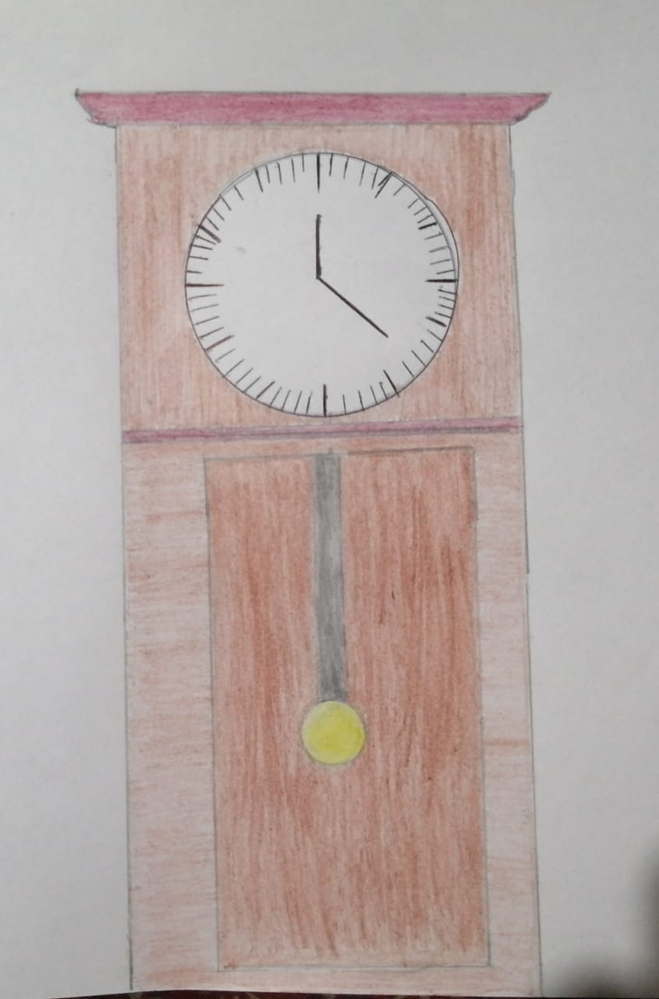
La mansión del reloj maldito
(Constanza Berríos)
Se escuchaban pasos que mientras más se acercaban más rápido avanzaban, Asher apúrate antes que me encuentre, decía Carla muy asustada, tranquila ya voy, y la llamada se corta de golpe, Carla, Carla dijo Asher. Al no recibir respuesta fue los más rápido posible, al llegar a la mansión ésta era muy tenebrosa, a cualquiera se le pondrían los pelos de punta, pero este no era su caso, sin más rodeos entró a la mansión. Al entrar la puerta se cerró violentamente, casi se desmaya del susto y lo único que veía eran las paredes manchadas de sangre, temblando de miedo entró a una de las habitaciones, y ahí vio a su hermanita Carla tirada en el piso muerta.
Pero no estaba sola había una silueta de un hombre, este lo único que hizo fue empezar a correr, mientras se escucha una risa tenebrosa y un reloj sonando tic toc, Asher se dio cuenta que la casa no tenía salida y siempre llegaba al mismo reloj.
Érase una vez un chico llamado Asher Smith, él iba a la escuela como cualquier joven de 17 años, todo era normal hasta que un día su madre enfermó de cáncer, ellos no podían hacer nada ya que el tratamiento era muy costoso y no podían pagarlo, a los pocos meses su madre murió, su hermana menor Carla, enojada con el por no poder salvarla, le gritó ni siquiera lo intentaste te “odio” eso era muy raro en ella porque a su hermanita de 13 años jamás la había visto enojada y triste a la vez, él solo respondió “Carla por favor cálmate”, ésta no lo escuchó y se fue dando un portazo, Asher trató de detenerla pero no pudo hacer ni que la escuchara.
Pasaron las horas y la niña no llegaba, Asher preocupado empezó a buscarla, después de más de una hora, llamaron al teléfono, era ella pero sonaba agitada como si estuviera corriendo una maratón y muy asustada, Asher por favor ayúdame alguien me sigue, a él se le heló la sangre ¿Qué? ¿Cómo que siguiendo? ayúdame por favor gritó la niña, él con miedo respondió, dime dónde estás y voy, estoy en la mansión del parque donde íbamos con mamá.

Slide 13
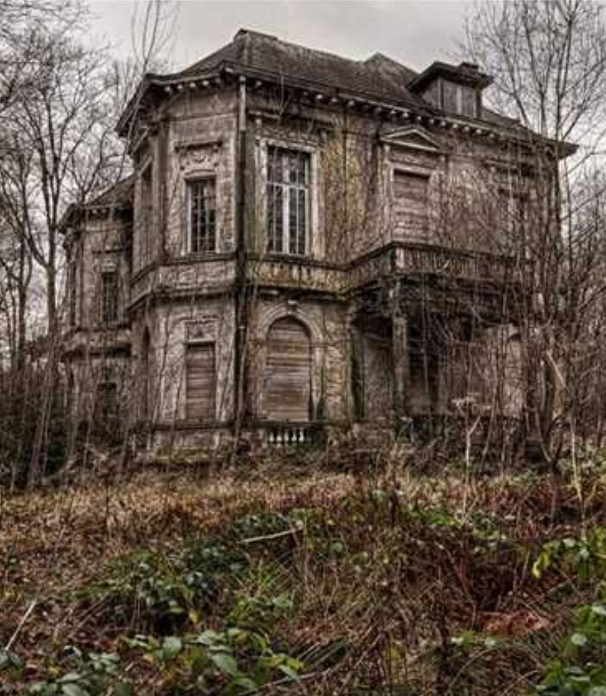
La familia desaparecida
(Cristóbal León)
Había trascurrido dos semanas y había un sótano muy grande, los niños con curiosidad fueron a mirar el lugar, pese a que no tenían permiso de ir. Fue así que al entrar encontraron un aspecto raro y tenebroso, un lugar frío y muy feo; gritaron y dijeron hay un muerto y salieron corriendo. Fueron donde sus padres y le contaron, ellos corrieron, pero no había nada, “niños por favor, no inventen eso es grave y no es chistoso”, los padres cerraron el lugar y subieron; nuevamente volvió a pasar vieron el cuerpo y cuando fueron los padres, ya no estaba. Los niños gritaban “es verdad, es verdad”, pero no le creían.
Un día los padres fueron al supermercados a hacer las compras y los pequeños querían ir por temor, pero le dijeron que no, que vieran sus trabajos y tareas. Al llegar la tarde volvieron sus padres trajeron pizzas, golosinas, chocolates y muchas cosas ricas, “ya niños estamos listos veremos una película y regalonearemos”. La mamá estaba cansada y gritó, “ya niños, ya niños”, pero nada. Al bajar por la escala, vio de nuevo el sótano abierto, y dijo “de nuevo con lo mismo”, los llamó varias veces y nada. Finalmente bajó con una linterna estaba muy oscuro, y gritó “no, no, no”, era verdad, sus tres hijos colgados y al lado del cuerpo muerto, escrito en la pared, ahora son míos jajaja; la mujer le gritaba al esposo y nada, fue así que subió y le dijo, “ahora sí, nada más quiero morir”. Al día siguiente los dos colgados y el cuerpo al lado, y decía ahora todos son míos jajajaja.
Hace muchos años atrás había una casa muy linda, grandes patios y piscina ideal para una gran familia, lo raro era que nadie quería comprarla y habitarla; un día la familia Venegas Rodríguez quería ver una, pero no le alcanzaban los recursos fue así como en menos de un mes vio esa tremenda casa y su padre, dijo, ya es nuestra. La Familia eran sus padres, Isidora, Alondra y Martín, sus hermanos, el más entusiasmado era él, ya que soñaba con un casita así.
Fue así que fueron a ver la casita y estaban maravillados, su madre dijo, “¿Sabes? se ha dicho muchas cosas de esta casa, que es embrujada y que las personas no querían ni entrar a verla”, pero igualmente entraron a verla y lo primero que vieron fue al vendedor, pero la casa tenía telas de araña, y una forma muy rara, es como un ambiente, muy pesado. El vendedor dijo cerramos el trato y ellos dijeron, por supuesto. Toda la familia se fue a vivir al lugar. La pintaron, la limpiaron y lucía muy hermosa, creían que todo por fin comenzaba a andar bien.

Slide 14
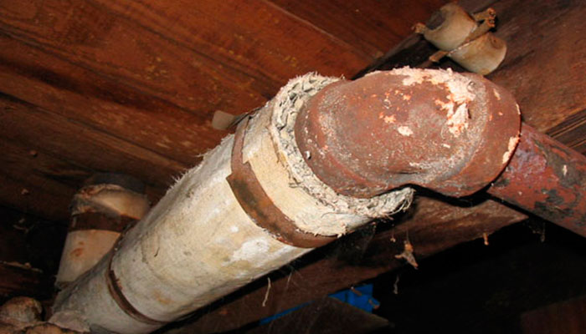
La casa abandonada
(Damián Araya)
Habían varias puertas ninguna se abría y vimos unas ventilaciones, tampoco se abrían hasta que mi amigo le pegó con todas sus fuerzas y la rompió, nos fuimos por ahí hasta que había un túnel enorme por ahí pasaba agua, no tanta, hasta que me encontré un niño botado y me dijo “ayúdenme no sé qué hacer” se quedó con nosotros. Estábamos caminando hasta que vimos una reja y al lado una puerta, el niño la abrió y había un estudio y habían libros y un botón, lo apreté y se abrió la reja a medias hasta que íbamos pasando y el niño estaba atrás de nosotros y cuando pasó mi último amigo, la reja se cerró. El niño se quedó encerrado y de repente empezó a temblar, venía mucha agua, se lo iba a llevar. El niño dijo que lo dejáramos aquí y que fue un gusto y yo intentando abrir y él me dijo que no lo hiciera si igual estaba muerto. Me puse triste y me fui con mis amigos a una puerta, la abrimos y ahí había una escalera, la subimos y se abrió una escotilla y salimos. Me encontré a mis otros amigos.
Luego nos quedamos a hablar y les conté lo del niño y no me creyeron hasta que nos encontramos a un señor y él nos preguntó qué estábamos haciendo en esa casa, hasta que le contamos y el señor dijo que ese niño había muerto no se sabe cómo, pero por lo que me ha dicho eso quiere decir que murió en las cañerías.
Un día estaba con mis amigos y nos propusimos ir a una casa abandonada. Al principio mis amigos me dijeron” Daniel eso es estúpido” hasta que los convencí igual.
Bueno cuando llegamos la casa se veía súper oscura y atrás en el patio que tenía una reja vi una bicicleta tirada no le di importancia. Llegamos a la puerta, en el suelo estaba una llave tirada la puse en la herradura y se abrió, estábamos en la casa, era muy grande y llegamos a una habitación que tenía un túnel que no sabíamos a dónde llegaba. Nos fuimos por la escalera en ese túnel hasta que aparecen mis otros amigos gritando, me asusté y se rompió la escalera, caímos en las cañerías, no sabíamos qué hacer se veía como un laberinto.

Slide 15
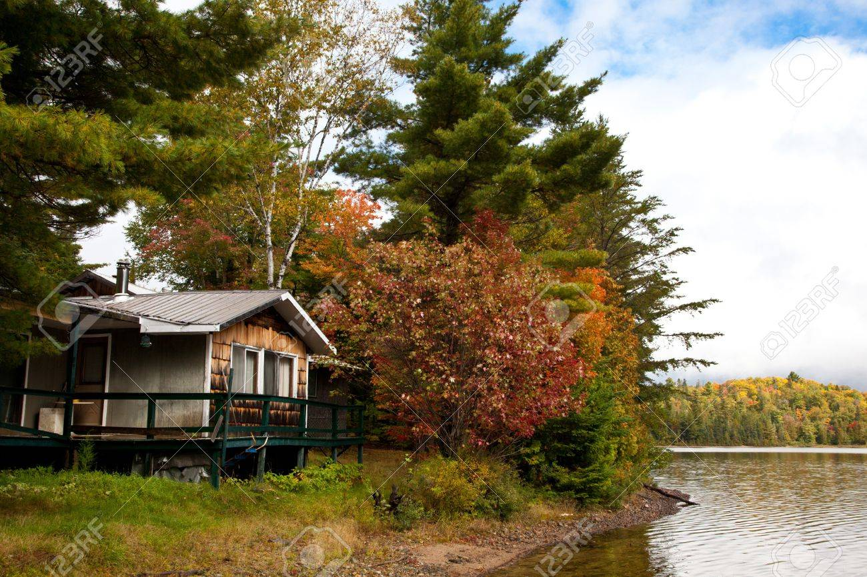
En ese momento, Gilbert escuchó como una voz lo llamaba a entrar a la cabaña, trató de ignorarla, pero los susurros se convirtieron en gritos, no pudo más, y se adentró en el bosque para atender el llamado. Al entrar a la cabaña, notó que era un lugar mucho más limpio de lo que él pensaba, hasta que sintió una fría mano sobre su hombro, miedoso, giró su cabeza para encontrarse con un niño igual que él, este joven se presentó como Joshua, el mismo que había llamado a Gilbert.
Con el paso de los minutos ambos jóvenes establecieron una agradable charla, Joshua le explicó a Gilbert que era el espíritu del “chico de la cabaña” y que lo habían asesinado hace muchos años, aun así, Joshua era alguien muy amable, haciendo que Gilbert entrara en confianza, pero no se dio cuenta de cómo la vela que Joshua tenía en sus manos se iba consumiendo más y más rápido.
Horas después, el cuerpo de un niño fue encontrado tirado cerca de un lago, identificado como Gilbert. Su cuerpo estaba muy frío y pálido, sus ojos inyectados en sangre, más que eso, nunca se pudo averiguar cuál fue la muerte de Gilbert, siendo el caso número 25 de personas encontradas muertas bajo las mismas condiciones en aquel bosque. Resulta que el espíritu de Joshua se alimenta de las almas de las personas que entran en el bosque, llamándolos con una hipnotizante voz, para luego hacerlos entrar en confianza y así robarles el alma, la vela significaba cuánto tiempo les quedaba en vida, mientras Joshua siga alimentándole de las almas, más personas morirán en sus manos, para así cumplir su venganza contra la persona que lo asesinó a él y a su hermana.
La cabaña en el bosque
(Fernanda Pinto)
Había una vez un joven llamado Gilbert, él era un niño calmado y algo tímido, a quien le encantaba leer, por ende, un día como cualquier otro, salió de su casa tranquilamente junto a su libro favorito y se detuvo a leerlo debajo de un gran árbol de un bosque algo lejos de su casa. Los padres de Gilbert le habían advertido sobre ese bosque, ahí se escondían pedófilos, asesinos, etc. Pero, lo que Gilbert tenía completamente prohibido era acercarse a aquella cabaña en el bosque.
Hace más de 20 años ocurrió un suceso bastante triste y a la vez aterrador, en 1974, un chico conocido como Joshua y su hermana pequeña, desaparecieron cerca de aquella cabaña, ambos niños de 14 y 8 años vivían cerca del bosque, por lo que los policías intentaron encontrarlos lo antes posible el mismo día que he hizo la denuncia de desaparición. Tristemente, solo pudieron encontrar el cuerpo de la hermana de Joshua, el cual estaba sumergido en un lago, la habían apuñalado más de 20 veces, incluyendo signos de violación. Aun así, nunca pudieron encontrar a Joshua, pero mucha gente sospecha que su cuerpo está encondido en aquella cabaña de madera.

Slide 16
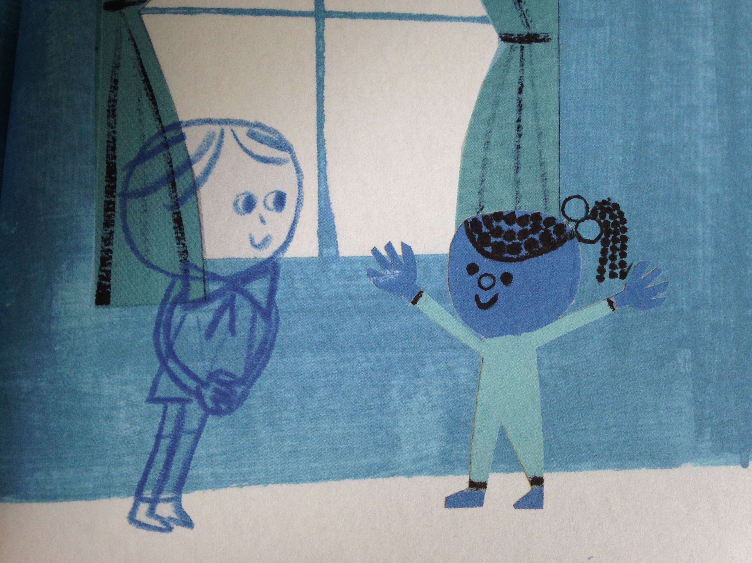
Tranquilo, yo te ayudo
(Martina Meza)
Sofía vivía en la ciudad, le encantaba su vida, sus amigos, su casa, vivir cerca de sus primos, centros comerciales, parques etc., sentía su vida perfecta.
Sus padres decidieron mudarse a un pueblo a una amplia casa. La niña no estaba feliz con la noticia, pero no tenía opción más que adaptarse, por suerte no fue tan difícil, hizo amigas y amigos en su nueva escuela y no se sentía atrasada académicamente.
Ella sentía algo extraño en su cuarto, al comienzo solo sentía una presencia, después pequeños toques hasta lograr verlo. Iba empeorando, se apagaba la luz, la televisión se movían cosas, ya no aguantaba. Ella al principio pensaba que se trataba de su abuela, pero al ver que no sentía tranquilidad, templanza o cariño, si no mas bien un tipo de angustia y miedo, descartó la idea. El alma perdida correspondía a un pequeño niño, de aspecto triste, y angustiado, muy pálido.
Decidió hablar con su amiga, Melody a quien le interesaban, y contaba con conocimientos sobre estos temas, pues sus padres no le creerían.
Su amiga la visitó e intentó comunicarse con este niño, a pesar de su atracción por lo paranormal jamás había tenido una experiencia parecida, así que al divisarlo no pudo evitar el miedo, pero aun así no abandonó la misión, el pequeño aun no podía cruzar al más allá con su familia.
Sofía se sentía conmovida, pero nada le podía quitar la fea sensación del miedo, ambas le prestarían ayuda dejando al lado su temor, además de que podrían ayudarlo, no se sentirían atormentadas.
Todos los días después del colegio buscaban solución al problema, lo que implicaba además de una extensa investigación, conversar con el niño, terminaban temblando del susto, escuchar la triste historia las deprimía. Averiguaron cómo hacerlo y afortunadamente todo resultó como lo planeado. Melody, contaba su terrorífica vivencia, mientras que para Sofía era una historia de amor, los miedos no tomaron tanto protagónico, valía mas que él estuviese con su familia.

Slide 17
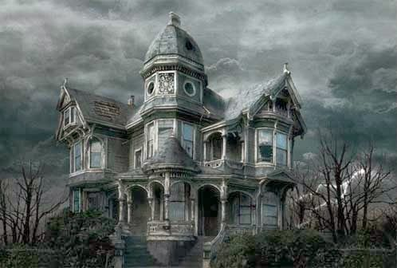
(Martín Zapata)
Había una vez una niña de 10 años, ella vivía en su casa con su papá, mamá y sus dos hermanos, ellos cada noche se juntaban a hablar de la casa que ellos se iban a ir a vivir. Ellos habían escuchado conversaciones de sus papás, decían que en esa casa penaban mucho y había muerto mucha gente, también se decía que los matrimonios se separaban o se quitaban la vida. Los papás no eran de muchos recursos económicos, ante lo cual la única opción que tenían era comprar esa casa. Los papás estaban dispuestos a pasar por todo aquello, siempre decían, juntos hasta la muerte. Lisa La niña de 10 años junto a sus hermanos no estaban de acuerdo con la mudanza.
Cuando comenzó la mudanza, se inició todo lo malo. Los niños decidieron anotar todo lo que pasaba, uno de los camiones de la mudanza se descompuso y luego perdió todos sus muebles.
Tras 6 meses después de la mudanza, una noche cuando todo estaba oscuro, los niños dormían en su cuarto, el papá de los niños se levanta cansado de cada día, cansado de sufrir en esa casa y se quitó la vida. Los niños escucharon un grito de su madre viendo que su padre había muerto, la mamá pensando toda la situación, no lo soportó más y asesinó a los niños y se suicidó.

Slide 18
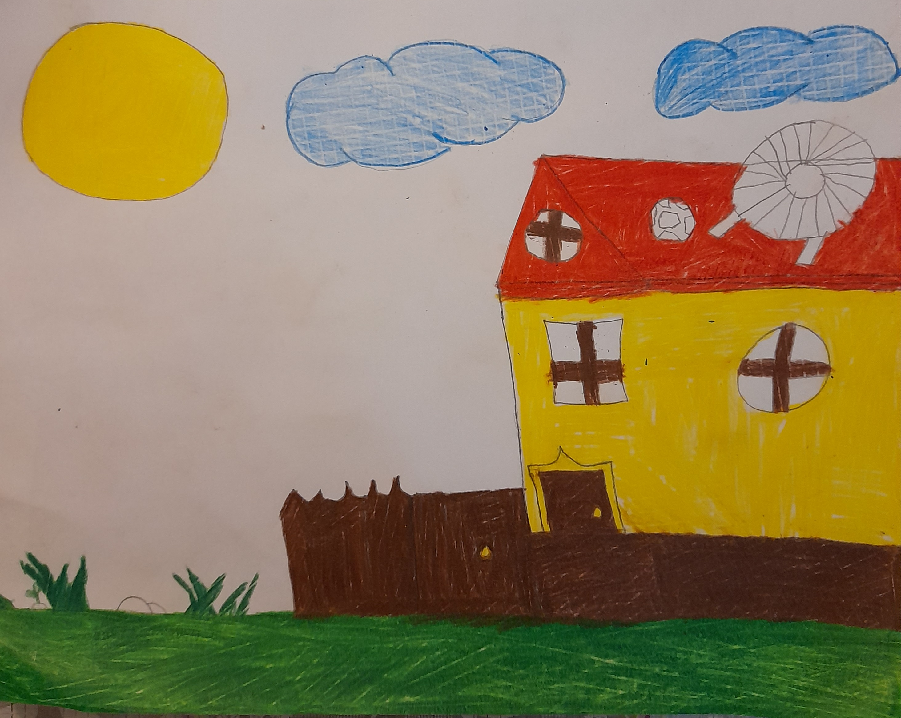
La cabaña del espanto
(Santiago Reyes)
Entonces decidieron llamar al señor que les arrendó la cabaña para que les diera una explicación de lo que estaba pasando y este se puso muy nervioso, ya que siempre le pasaba lo mismo con todos los vacacionistas. El señor les dijo que el día de mañana se reuniría con ellos para contarles qué era lo que estaba ocurriendo y que esa noche hicieran caso omiso y que no se asustaran por nada.
Amaneció, entre unas tazas de té le contó a la familia lo que realmente sucedía, les dijo que hace 5 años su hijo Luis que tenía 10 años de edad se había subido al techo de la cabaña en donde ellos vivían antes para buscar su pelota que se les había quedado atrapada, sin permiso se subió a media noche y sin darse cuenta se enredó con la antena de la tv y se electrocutó quedando muerto de inmediato.
Desde esa noche de su muerte, el pequeño Luis quedó penando en busca de su pelota, el señor José padre del niño que murió y arrendador pensó que al mudarse el niño no iba a penar más, pero no fue así, el pobre niño quedó penando para siempre.
De esta manera la familia dejó la casa y se fueron de regreso a la ciudad muy asustados por la historia y le recomendaron al señor que llamara a un cura para que rezara y el niño descansara en paz y así no asustar a los otros visitantes.
Hace mucho tiempo una familia fue a vacacionar a una cabaña playera para salir de la rutina de la ciudad, éstos eran el señor Rodríguez junto con su esposa y sus dos hijos, una niña de 12 años llamada Zara y un niño de 15 años llamado Lionel.
Los primeros tres días todo iba normal, sin embargo, la señora Rodríguez sentía siempre unos pasitos en la cocina y cuando iba, no encontraba las frutas ni los dulces, ella pensó que eran sus hijos para jugarle una mala pasada pero vio unas pisadas de arena que entraban y salían de la casa y cuando subió al segundo piso vio que sus hijos estaban en su cama jugando.
Le contó a su esposo, pero decidieron no darle tanta importancia. No obstante, esa misma noche empezaron unos ruidos de pelota en su techo y se escuchaba el llanto de un niño pidiendo que le pasaran su pelota y no los dejó dormir ese mismo ruido durante varias noches, ya que cada vez que el señor Rodríguez salía a verificar quien era no veía nada.

Slide 19

La asesina de las tijeras
(Tomás Campos)
Puso su cabeza debajo de su almohada y gritó para de algún modo poder desahogarse.
-¿QUÉ HICE PARA MERECER ESTO? - dijo la joven.
Ella había intentado suicidarse varias veces, pero todos esos intentos fallaron.
Una noche ella no aguantó más los abusos y tomó unas tijeras de la cocina fue a la habitación de sus padres.Le corto la cara a su mamá y le estacó la tijera en el pecho a su papá. Después de cometer el crimen, crucificó a sus padres con tijeras en las manos a la pared y escribió con sangre en la pared “¿Ahora soy perfecta?”.
Acto seguido, salió de la casa a buscar a toda la gente que la hizo sufrir y les hizo lo mismo que a sus padres y con la misma frase pintada en la pared… “¿AHORA SOY PERFECTA?”.
Se dice que después de eso escapó al bosque y nunca lograron encontrarla, pero su alma asecha cada noche como un espectro deambulante hasta el día de hoy.
Había una vez una niña llamada Centhy, la cual era constantemente buleada por sus compañeros de clase y hasta de su propia familia. Debido a las constantes burlas de todo su entorno, Centhy comenzó a tener complejos hacia ella.
Muchos de los insultos que le decían eran: fenómeno, niña niño, alien horroroso, -marimacho, cristal, sin papa, entre muchos más, incluyendo el daño psicológico que le hacia su familia tales como insultos y golpes, también por parte de sus tíos y primos tirarle piropos y tocarla en lugares que la hacían sentir MUY incómoda.
Ella lloraba en las noches y no entendía el por qué le había tocado esta familia, esta vida. Ella pensaba que era su culpa que sus compañeros la bulearan, que su familia la golpeara y que sus primos y tíos la hicieran sentir tan miserable.
-¿POR QUÉ TODO ES MI CULPA? - exclamó Centhy.
-¿POR QUÉ no solo…….

Slide 20
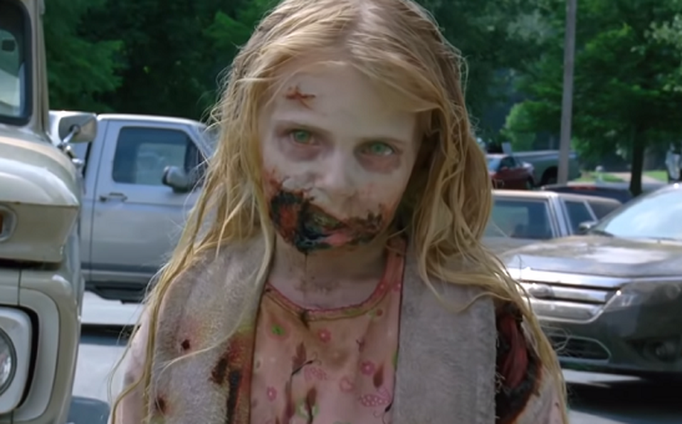
La casa de un zombie
(Benjamín Vilches)
Hace mucho tiempo en una casa que se creía que estaba embrujada, vivió una niña que nunca salía de esa dicho lugar. La niña murió en esa misma casa de un infarto, lo que aumentó la creencia de que casa estaba embrujada.
Pasó mucho tiempo antes de que alguien viviera ahí de nuevo. Un día llegó un inquilino llamado Jorge, él era un hombre normal, nada raro. Antes de pasar un solo día en esa casa, el chico ya se sentía atemorizado por esa casa llena de telarañas, baldosas sueltas y puertas rechinantes.
Cuando Jorge se fue a dormir sintió un chillido en algún lado de esa horrible casa, encendió una vela y bajó por las escaleras al bajar vio un escalón abierto y descubrió un cuerpo muerto, el chico atemorizado saltó de las escaleras. Al caer no quiso darse vuelta porque sabía que algo malo pasaría, pero no pudo. El giró su cabeza y vio al mismo cuerpo gritándole “fuera de mi casa, fuera de mi casa, fuera de mi casa”. El chico atemorizado trató de tomar un cuchillo que estaba en el suelo, pero no pudo y la chica zombie lo tomó y lo mató.

Slide 21
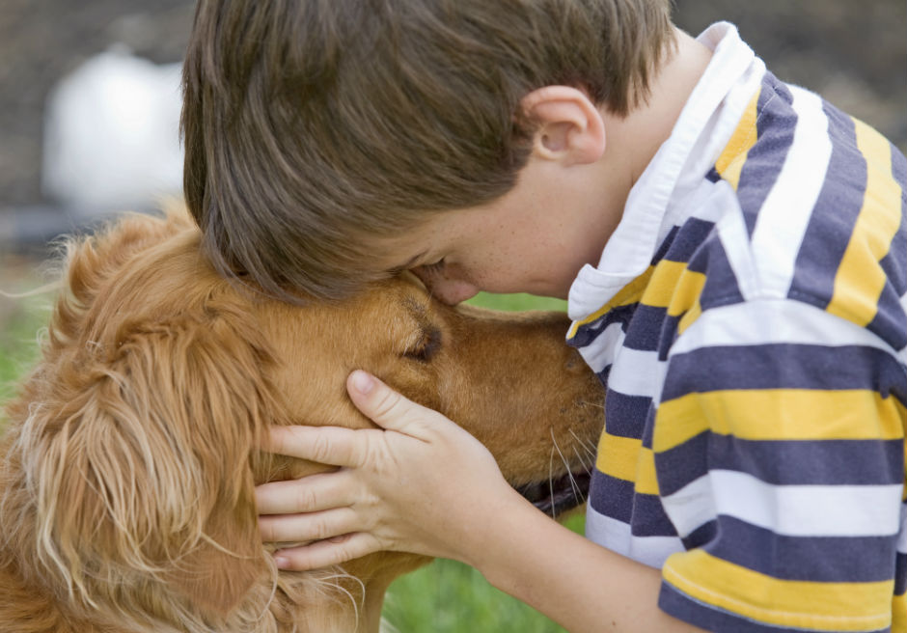
El espíritu del perro
(Martín Betancourt)
Al otro día despierta y a su lado está su perro Tomás con un aspecto tembloroso, el niño Antonio grita, va donde sus papás y les dice sobre lo que vio. Ellos no ven nada y el niño les dice que está al lado de suyo.
Los papás llevan al niño al psicólogo y él les dice que quedó traumado por la muerte del perro Tomás, por eso ve al espíritu del perro.
Pasaron los años y se Antonio olvidó, ahora vive feliz para siempre.
Había una vez un niño llamado Antonio y un perro llamado Tomás, ellos iban a pasear todos los días, pero un día el perro Tomás se soltó de la correa y salió corriendo, cerca había un barranco y Tomás se cayó por ahí. Se pegó en la cabeza y murió.
Antonio estaba llorando, va a su casa y le dice a sus padres todo lo que le pasó. Los padres le dicen que se vaya a acostarse, se va llorando a su habitación.

Slide 22
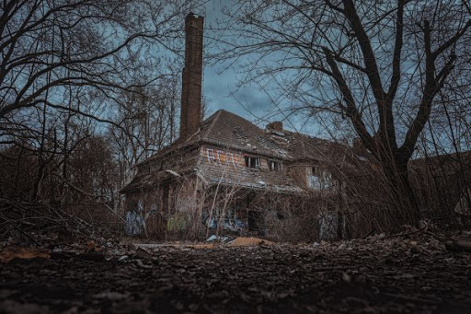
Noche perturbadora
(Camila Monsalve)
Era una fría noche de invierno, viajábamos desde la ciudad a casa de la abuela, íbamos tarde, de pronto nuestro auto se detuvo sin razón alguna en medio del bosque, revisamos, no pudieron repararlo. A lo lejos vimos una luz, con terror nos dirigimos hacia allá.
Al llegar nos encontramos una vieja casona, tocamos la puerta pero no salía nadie, de pronto se abrió la puerta y pudimos entrar, la soledad era un olor presente en nuestros pulmones, logramos ver una pequeña sombra cerca de la chimenea, fuimos a ver qué era y la puerta se cerró de golpe detrás de nuestras espaldas, no pudimos abrir la puerta pese a nuestros esfuerzos. Nos tomamos todo de las manos temblando de terror, un frio gélido se percibía en el ambiente, mientras afuera el viento aullaba en el ambiente en el profundo bosque.
Fue una larga noche sin poder dormir sintiendo el crujir de la vieja casa y esa sensación de no estar solos, el miedo era latente en nuestros corazones.
El amanecer llegó, temblando de frío y de miedo nos aceleramos a la puerta, logrando abrir sin problemas, nos miramos sorprendidos por la situación, nos dirigimos a nuestro auto, el cual arrancó, dejándonos aún más confundidos. Llegamos a la casa de la abuela pálidos del terror, le contamos lo que pasó la noche anterior, tal fue nuestra sorpresa al enterarnos que en el sector no había tal casa, quedando aún más confundidos sin comprender lo acontecido.

Slide 23
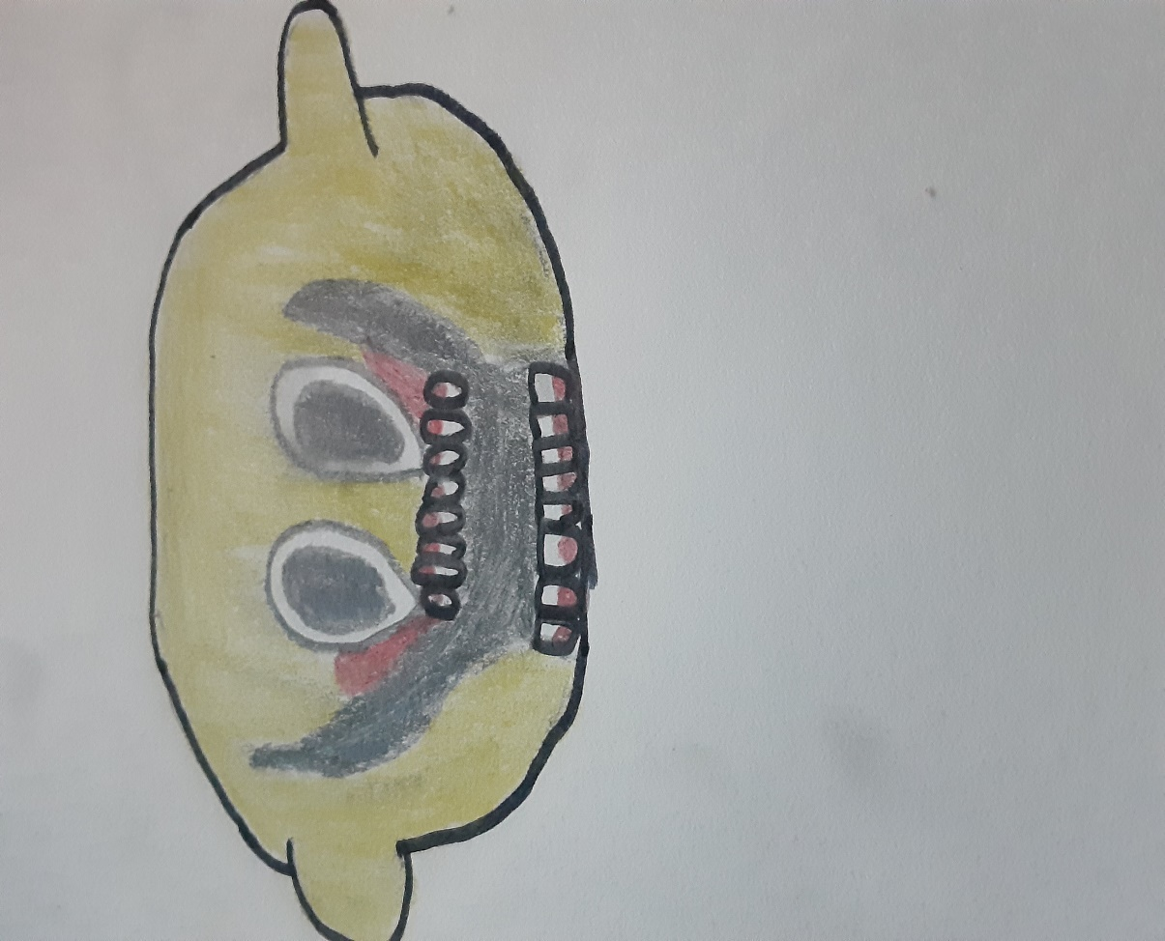
El demonio asesino
(Lucas Soto)
CAPITULO 2
Después que Keith haya derrotado al papá de su novia y al sicario que previamente mencioné, se fueron por un helado, al terminarlo, Anais se dirigió a su casa donde se encontraría con su papá…
-¿POR QUÉ TE FUISTE CON ÉL EN LA TARDE?-dijo el papá.
-Y ¿Por qué NO debería si es mi novio?- le contestó.
Keith desde fuera de su casa escuchando toda la discusión decidió irse a la suya...
De camino a su casa (que la verdad no era demasiado grande) se encontró un limón demonio (Lemon demon como se le dice en su tierra) quedó mirándolo impactado, ya que tenía sangre en su enorme boca.
CAPITULO 1
Todo empieza con un pequeño amigo llamado Keith y su linda novia llamada Anais en una batalla de rap contra el papá de Anais para que Keith consiga el permiso de salir con su hija, al vencerlo, Keith y su novia se van felices ya que su próximo enemigo sería un sicario contratado por el papá de Anais por vencerlo, este tal sicario llevaba una pistola que usaría para matar a Keith, al final no lo mata ya que ellos 2 se conocían de antes.

Slide 24
CAPITULO 3
Después de ver a ese demonio quedó asustado y decidió no ir a casa esa noche, se fue a casa de su novia donde tendría una gran sorpresa…
-¡Hola Keith!- dijo lemon demon observándolos desde su ventana.
-¡¿Q...QUÉ?!- gritó asustado
-Voy a matar a tu novia cuando no mires…- dijo el gran monstruo con aun más sangre en su boca enorme.
Cuando de repente… ¡BUM! Su novia había desaparecido de al lado suyo, cuando volteó, vio a su novia colgada de la enorme boca de lemon demon…

Slide 25
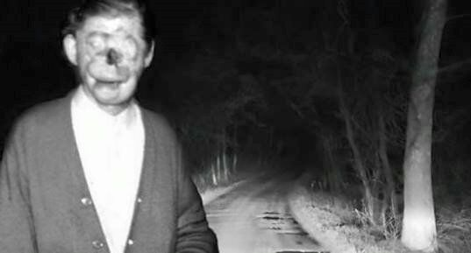
El fantasma del bosque embrujado
(Isidora Balladares)
Hace muchos años dos hermanos Pablo y Carlos decidieron ir a acampar al bosque, siempre iban a acampar ahí pero un día decidieron acampar un poco más lejos de lo normal y también más peligroso, y pues alistaron sus cosas la noche anterior para salir por la mañana temprano, ya que ellos vivían en la ciudad y eran bastantes horas para llegar al bosque.
Cuando llegó la hora de despertarse Carlos amaneció enfermo pero de todas maneras quería ir a acompañar a Pablo, se alistaron y fueron al auto para irse. Llegando al estacionamiento los hermanos agarraron sus mochilas y se fueron. Cuando llegaron al bosque ambos hermanos sintieron una vibra extraña en el lugar, pero no le tomaron mucha importancia, armaron sus carpas y decidieron ir a cazar un rato. Mientras cazaban, a lo lejos vieron un hombre muy joven pero destellaba luces de su cuerpo y cuando el hombre giró la cabeza los hermanos vieron que no tenía rostro, a Carlos y Pablo les dio mucho miedo, a tal grado que salieron corriendo tirando sus rifles. Cuando llegaron al lugar donde tenían las carpas, decidieron entrar enseguida y esperar un rato, después de unas horas los hermanos decidieron ir a buscar sus rifles. Al volver al lugar vieron que no estaban sus rifles y les pareció raro porque en la tierra se notaba la huella de éstos.
Cuando llegaron al lugar del campamento vieron el mismo hombre de antes aunque con sus rifles en la mano, los hermanos querían sus rifles de vuelta y cuando fueron corriendo hacia este hombre desconocido a quitárselos, el hombre desconocido desapareció de una gran manera que es como si tan solo acercarse al hombre le dieran miedo los humanos. De repente voltean y ahí está el hombre, en ese momento se dieron cuenta que era un fantasma del bosque, los hermanos salieron huyendo y como siempre el fantasma iba detrás de ellos.
Cuando Carlos y Pablo llegaron a su auto subieron rápidamente y arrancaron lo más rápido posible, no pararon hasta llegar a la policía. Cuando le contaron a la policía claramente a ellos no les creyeron y nunca pudieron llegar al final del caso.

Slide 26
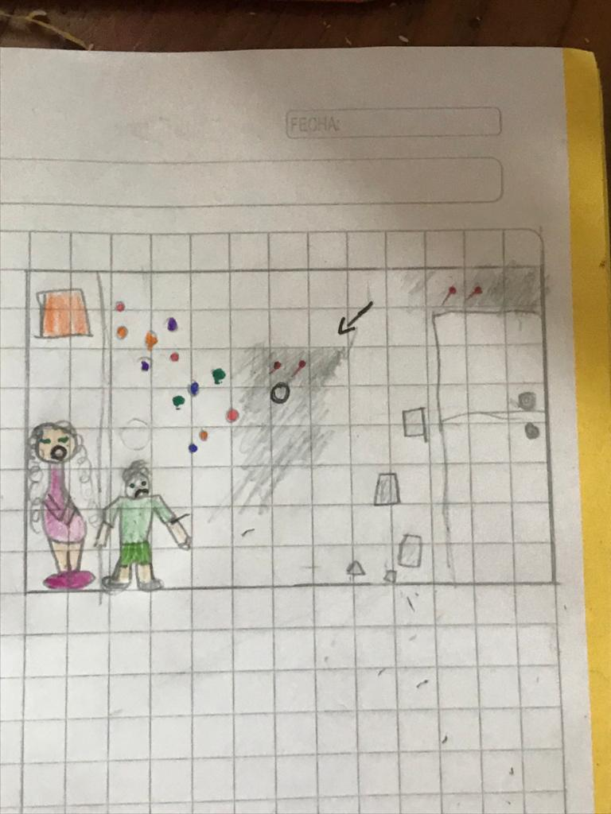
El terror de Ana y Nicolás
(Franciska Rojas)
Era una criatura monstruosa, Ana comenzó a gritar de susto, porque no entendía por qué que estaba ahí, enfrente suyo y además en su cocina en donde su mamá siempre les preparaba sus galletas favoritas para ella y su hermano.
Al oír sus gritos este monstruo se asustó muchísimo y quiso salir arrancando y al hacerlo tiró todo, botó vasos, el cereal que estaba sobre el mueble de cocina y todo este alboroto hizo que Nicolás, quien se encontraba en su dormitorio creyera que el monstruo se estaba devorando a su hermana. Ana mientras tanto al ver que este enorme monstruo estaba tan asustado como ella, quiso tranquilizarlo, además que ya no quedaba nada más para que este rompiera. Le dijo ¡tranquilo monstruo yo no te hare daño ¡ ¿y tú a mí? El solo movió su cabeza afirmando que no le haría daño. Ana le pregunto su nombre y él le dijo me llamo Igor, Ana le pregunto qué haces aquí en mi cocina? A lo que respondió que él vivía en la casa de enfrente, pero como su dueños se habían cambiado de casa él se sentía muy solo por eso había cruzado a su casa para ahora ver si ellos lo podían acompañar ya que se veían buenas persona.
Todo comenzó un día en el que Ana, una niña de pelo rizado con grandes ojos verdes estaba sola en la casa con su hermano pequeño llamado Nicolás, ya que sus padres habían ido de compras al mercado.
Éstos se quedaron viendo un programa en la televisión cuando de pronto oyeron un ruido muy fuerte en la cocina, los dos de un solo brinco fueron a ver qué ocurría, Nicolás abrió sus grandes ojos verdes que hacían iluminar todas las pecas de su cara, ambos tenían mucho miedo, pero Ana se hizo la valiente para no asustar a su pequeño hermano. Revisaron por todos lados, Ana le decía a su hermano, “quizás sea un pequeño ratoncito el que metió esa bulla”, para así darle más tranquilidad, pero estaban en eso cuando de repente ven en el rincón de la cocina unos grandes ojos rojos que los observaba.
Nicolás corrió tan rápido que dejó atrás a Ana y se escondió debajo de su cama, Ana mientras tanto quedó paralizada en la cocina era tanto su miedo que no podía moverse. De pronto Ana cerró sus grandes ojos verdes y empezó a decir en voz alta esto “es producto de mi imaginación, aquí no hay nadie, todo lo que veo me lo estoy imaginando”, cuando abre sus ojos se da cuenta de que ya no está al frente suyo, pero vuelve a oír ese ruido tan fuerte y se da vuelta y nota que está detrás de ella.

Slide 27
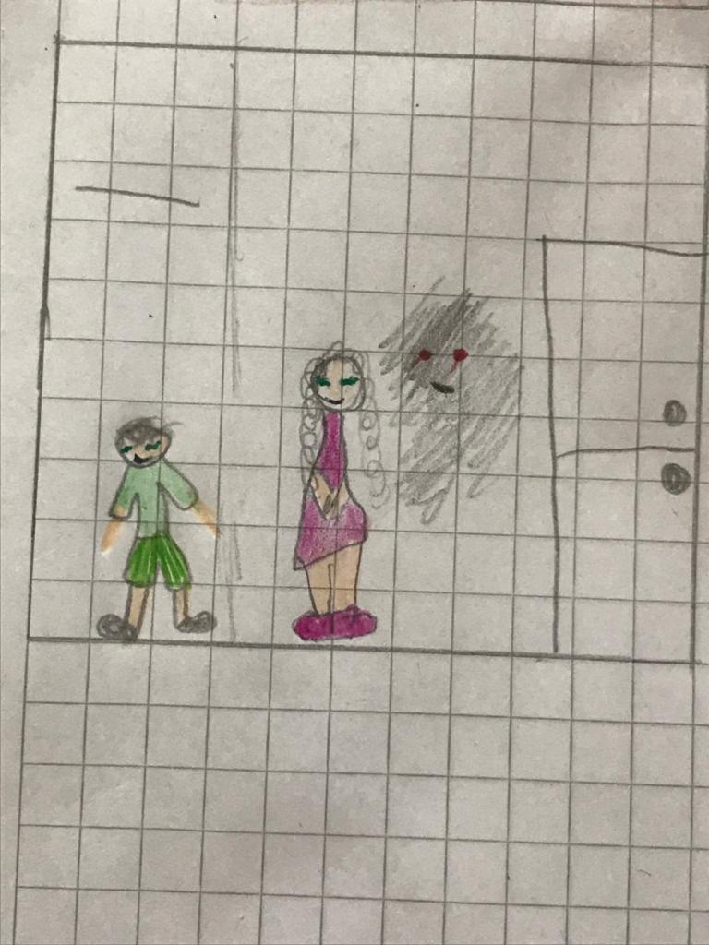
Nicolás miró a su hermana y ambos estuvieron de acuerdo en ser su nuevo amigo. Igor se sentía feliz que estos dos hermanos lo hayan aceptado tal cual era y además que ya no se sentiría mas solo, ahora cuando él quisiera podría cruzar a saludar a sus nuevos amigos.
Al regreso de sus compras, los padres de Ana y Nicolás notaron que en la cocina estaba la tremenda escoba y le preguntaron qué había sucedido y los niños riendo le contaron que ahora tenían un nuevo amigo, el cual se llamaba Igor, que era un monstruo muy simpático y que él vivía en la casa de enfrente. Los padres se miraron y sin entender mucho creyeron que era una más de las tantas historias que Ana le contaba a su pequeño hermano Nicolás.
Desde ese día Ana, Nicolás y Igor son muy buenos amigos y se juntan todas las tardes a contar historias y a comer las ricas galletas horneadas por su mamá.
Ana mientras tanto al ver que este enorme monstruo estaba tan asustado como ella, quiso tranquilizarlo, además que ya no quedaba nada más para que este rompiera. Le dijo ¡tranquilo monstruo yo no te haré daño! ¿Y tú a mí? él solo movió su cabeza afirmando que no le haría daño. Ana le preguntó su nombre y él le dijo “me llamo Igor”, Ana le preguntó “¿Qué haces aquí en mi cocina?” A lo que respondió que él vivía en la casa de enfrente, pero como sus dueños se habían cambiado de casa, él se sentía muy solo por eso había cruzado a su casa para ahora ver si ellos lo podían acompañar ya que se veían buenas personas.
Ana llamó de un solo grito a su hermano Nicolás, para contarle que el monstruo no era una mala persona sino que por el contrario, era solo alguien que se sentía muy solo. Nicolás no pudo ocultar su miedo y le preguntó si se los quería comer a él y a su hermana, a lo que el monstruo Igor lanzó una carcajada tan fuerte que los vidrios de las ventanas llegaron a vibrar. No, no, yo no como niños, solo quiero poder ser su amigo y así no sentirme tan solo.

Slide 28
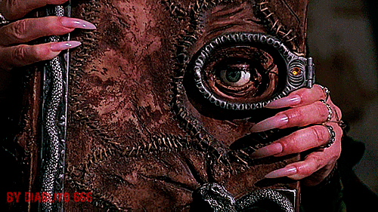
Espero que hayan disfrutado de la lectura.

